Slide 1
Vitajte na školení AKOI
Právne minimum manažéra v kultúre
7.5.2021

Slide 2
Lektor
JUDr. Andrea Derfényiová, RSc.
Vyštudovala právo na Univerzite Pavla Jozefa Šafárika v Košiciach
V profesionálnej oblasti sa venovala najmä územnému rozvoju, príprave a realizácii výstavby technickej infraštruktúry a záväzkovým vzťahom v tejto oblasti
V súčasnosti pôsobí na Magistráte hlavného mesta SR Bratislavy na Oddelení implementácie externého financovania, kde ako projektový manažér zabezpečuje implementáciu zverených projektov

Slide 3
Právne minimum manažéra v kultúre
OBSAH:
Základné právne normy
kde ich hľadať?
ako sa v nich vyznať?
Právne vzťahy v oblasti kultúry a ich účastníci
Pripravujeme kultúrne podujatie - čo nás čaká a na čo nesmieme zabudnúť

Slide 4
Základné právne normy Kde ich hľadať a ako sa v nich vyznať?
Podľa § 3 zákona č. 189/2015 Z. z. o kultúrno-osvetovej činnosti:
Zriaďovateľom alebo zakladateľom kultúrno-osvetového zariadenia môže byť:
ústredný orgán štátnej správy
samosprávny kraj
obec.
Podľa rozsahu územnej pôsobnosti je tak kultúrno-osvetové zariadenie zriadené alebo založené s celoslovenskou pôsobnosťou, regionálnou pôsobnosťou alebo s krajskou pôsobnosťou na území samosprávneho kraja alebo s pôsobnosťou na území obce.
Základné práve predpisy
Strategické a koncepčné dokumenty

Slide 5
Ministerstvo kultúry SR
Ústredným orgánom štátnej správy na úseku kultúrno-osvetovej činnosti
koordinovať a usmerňovať organizácie po odbornej a metodickej stránke ich činnosti.

Slide 7
Územná samospráva
nezastupiteľnú úlohu vo vytváraní priestoru a podmienok pre kultúrnu činnosť a v zabezpečení prístupu občanov ku kultúre
má detailne poznať potreby svojich kultúrnych organizácií a podieľať sa na ich zabezpečení,

Slide 8
Vyhľadávanie
Prehľad právnych predpisov, ktoré v súlade s § 18 zákona č. 575/2001 Z. z. o organizácii činnosti vlády a organizácii ústrednej štátnej správy v znení neskorších predpisov patria do pôsobnosti ministerstva a podľa ktorých ministerstvo koná a rozhoduje, je zverejnený na jeho webovom sídle a sú dostupné v elektronickej Zbierke zákonov Slovenskej republiky na právnom a informačnom portáli:
Právny a informačný portál Slov-Lex:
https://www.slov-lex.sk/vyhladavanie-pravnych-predpisov
Ministerstvo kultúry SR: https://www.culture.gov.sk/ministerstvo/legislativa/pravne-predpisy-v-oblasti-kultury/
Úrad na ochranu osobných údajov SR https://dataprotection.gov.sk/uoou/sk
Dekáda pre kultúru, Hlavné mesto SR: https://dekadaprekulturu.sk/vizia-2030/

Slide 9
Vyhľadávanie

Slide 10
Zákon č. 96/1991 Zb. Slovenskej národnej rady o verejných kultúrnych podujatiach
§ 5
Usporiadateľ zodpovedá za utvorenie vhodných podmienok na uskutočnenie podujatia, za zachovanie poriadku počas jeho priebehu, za dodržiavanie príslušných autorskoprávnych, daňových, zdravotno-hygienických, požiarnych, bezpečnostných a iných právnych predpisov a za umožnenie výkonu dozoru na to oprávneným orgánom.
Napr.:
zákon SNR č. 1/1955 Zb. SNR o štátnej ochrane prírody, zákon č. 35/1965 Zb. o literárnych, vedeckých a umeleckých dielach (autorský zákon) v znení zákona č. 89/1990 Zb. (úplné znenie vyhlásené pod č. 247/1990 Zb.), zákon č. 36/1965 Zb. o dani z príjmov z literárnej a umeleckej činnosti v znení zákona č. 180/1968 Zb., zákon č. 20/1966 Zb. o starostlivosti o zdravie ľudu, vyhláška Slovenského úradu bezpečnosti práce a Slovenského banského úradu č. 111/1975 Zb. o evidencii a registrácii pracovných úrazov a o hlásení prevádzkových nehôd (havárií) a porúch technických zariadení v znení vyhlášky č. 483/1990 Zb., vyhláška Ministerstva zdravotníctva SSR č. 14/1977 Zb. o ochrane zdravia pred nepriaznivými účinkami hluku a vibrácií, zákon SNR č. 126/1985 Zb. o požiarnej ochrane v znení zákona SNR č. 525/1990 Zb., zákon SNR č. 46/1989 Zb. o ochrane pred alkoholizmom a inými toxikomániami, vyhláška Ministerstva zdravotníctva a sociálnych vecí SSR č. 190/1989 Zb., ktorou sa vykonáva zákon Slovenskej národnej rady č. 46/1989 Zb. o ochrane pred alkoholizmom a inými toxikomániami.

Slide 11
COVID – 19 a zákon č. 96/1991 Zb. o verejných kultúrnych podujatiach
Prechodné ustanovenia počas trvania mimoriadnej situácie, núdzového stavu alebo výnimočného stavu vyhláseného v súvislosti s ochorením COVID-19
§ 8a Stanovuje podmienky, kedy usporiadateľ
nie je v omeškaní s plnením záväzkov zo zmlúv, ktorými zabezpečoval usporiadateľ uskutočnenie podujatia,
nie je povinný uspokojiť nárok na zmluvnú pokutu alebo inú sankciu dohodnutú ako zabezpečenie záväzku, ktorý usporiadateľ nemohol plniť z dôvodu neuskutočnenia podujatia,
je z dôvodu nemožnosti plnenia oprávnený odstúpiť od zmluvy, ktorou usporiadateľ zabezpečoval uskutočnenie podujatia, ak sa zmluvné strany nedohodnú inak.
§8b upravuje podmienky, kedy môže
predĺžiť platnosť vstupenky, pokiaľ sa podujatie uskutoční v náhradnom termíne do 31. decembra 2021,
ponúknuť poukážku v hodnote ceny vstupenky s možnosťou výberu iného podujatia usporiadateľa alebo inej osoby spolupracujúcej s usporiadateľom s platnosťou najmenej do 31. decembra 2021, alebo
vrátiť cenu vstupenky do 13 mesiacov od neuskutočnenia podujatia, ak účastník podujatia odmietol predĺženie podľa písmena a), neprijal ponuku podľa písmena b) alebo si uplatnil u usporiadateľa nárok na vrátenie ceny vstupenky v lehote dohodnutej s usporiadateľom, ktorá nesmie byť kratšia ako jeden mesiac od neuskutočnenia podujatia.

Slide 12
Zákaz podujatia
v súvislosti s ochorením COVID-19 sa rozumie aj obmedzenie podujatia v súvislosti s ochorením COVID-19, najmä obmedzenie počtu účastníkov podujatia alebo iné preventívne opatrenia sťažujúce uskutočnenie podujatia; ustanovenia § 8a až 8d sa vzťahujú aj na prípady, v ktorých sa podujatie neuskutočnilo, pretože bolo zrušené usporiadateľom podujatia z preventívnych dôvodov.

Slide 13
Zákon č. 189/2015 Z. z. o kultúrno-osvetovej činnosti
Organizácia verejného kultúrneho podujatia
Všeobecná úprava usporadúvania verejných kultúrnych podujatí je obsiahnutá v Zákone Slovenskej národnej rady o verejných kultúrnych podujatiach č. 96/1991 Zb. Za verejné kultúrne podujatia (ďalej len „podujatie“) sa podľa tohto zákona rozumejú verejnosti prístupné:
a) divadelné, filmové a iné audiovizuálne predstavenia,
b) koncerty, hudobné a tanečné produkcie,
c) výstavy diel výtvarných umení, diel úžitkového umenia a prác ľudovej výtvarnej tvorivosti,
d) festivaly a prehliadky v oblasti kultúry a umenia,
e) tanečné zábavy a iné akcie v oblasti spoločenskej zábavy.

Slide 14
Zákon č. 189/2015 Z. z. o kultúrno-osvetovej činnosti
Pre usporiadateľov týchto podujatí zákon ustanovuje ohlasovaciu povinnosť v lehote najmenej sedem dní pred konaním (v odôvodnenom prípade možno oznámenie prijať aj v kratšej lehote). Ohlasovacia povinnosť sa plní voči obci, resp. obciam, v ktorých územnom obvode má byť podujatie usporiadané. Zákon usporiadateľovi taktiež ukladá povinnosť vytvoriť vhodné podmienky na uskutočnenie podujatia, za zachovanie poriadku počas jeho priebehu, za dodržiavanie príslušných autorskoprávnych, daňových, zdravotno-hygienických, požiarnych, bezpečnostných a iných právnych predpisov a za umožnenie výkonu dozoru na to oprávneným orgánom.
Súčasťou verejnej správy na úseku kultúry je tiež rozhodovanie o právnych pomeroch subjektov, ktoré vyvíjajú aktivity v tejto oblasti, čo zahŕňa aj kontrolnú a dozornú činnosť nad zachovávaním príslušných právnych predpisov. Pre organizáciu vykonávajúcu činnosť v oblasti kultúry je potrebné dbať aj na dodržiavanie noriem, ktoré súvisia s jej činnosťou. Napríklad:

Slide 15
Zákon č. 211/2000 Z. z. o slobode informácií (tzv. infozákon)
Zabezpečenie slobodného prístupu k informáciám
zákon určuje podmienky, postup a rozsah slobodného prístupu k informáciám
§ 2 osoby, ktoré sú povinné sprístupňovať informácie, a to najmä:
štátne orgány, obce, vyššie územné celky, právnické osoby zriadené zákonom a právnické osoby zriadené štátnym orgánom, vyšším územným celkom alebo obcou podľa osobitného zákona, právnické osoby založené povinnými osobami.
Táto povinnosť môže byť tiež ustanovená právnickej alebo fyzickej osobe aj na základe osobitného zákona.
Zákon upravuje v § 5a a § 5b povinné zverejňovanie:
§ 5a „povinne zverejňované zmluvy“
§ 5b zverejňovanie informácií o „objednávkach tovarov, služieb a prác a faktúrach za tovary, služby a práce“.

Slide 16
Zákon č. 18/2018 Z. z. o ochrane osobných údajov
Ochrana osobných údajov /GDPR
Na úrovni Slovenskej republiky ochranu osobných údajov fyzických osôb upravuje:
Zákon č. 18/2018 Z. z. o ochrane osobných údajov
Vyhláška Úradu na ochranu osobných údajov SR č. 158/2018 Z. z. o postupe pri posudzovaní vplyvu na ochranu osobných údajov,
Nariadenie Európskeho parlamentu a Rady EÚ 2016/679 z 27. apríla 2016 o ochrane fyzických osôb pri spracúvaní osobných údajov a o voľnom pohybe takýchto údajov, ktorým sa ruší smernica 95/46/ES (všeobecné nariadenie o ochrane údajov) .
Na preukázanie a zabezpečenie toho, že spracúvanie osobných údajov sa vykonáva v súlade so zákonom, je nevyhnutné prijať vhodné technické a organizačné opatrenia s ohľadom na povahu, rozsah a účel spracúvania osobných údajov a na riziká pre práva fyzickej osoby.

Slide 17
Zákon č. 18/2018 Z. z. o ochrane osobných údajov
Ochrana osobných údajov /GDPR
čl. 13 a 14 nariadenia § 19 a 20 zákona č. 18/2018 Z. z : Osoba, ktorá spracúva osobné údaje - prevádzkovateľ spracúva osobné údaje fyzických osôb — jednotlivcov (dotknutých osôb), ktoré získava buď
priamo od nich alebo
nepriamo od iných subjektov.
V prípade priameho získavania osobných údajov má prevádzkovateľ povinnosť informovať dotknutú osobu o spracúvaní jej osobných údajov najneskôr pri samotnom získavaní (preukázateľne, primeraným spôsobom, jednoducho, zrozumiteľne), a to najmä o právnom základe spracúvania osobných údajov, zásadách ochrany osobných údajov a právach dotknutých osôb.

Slide 18
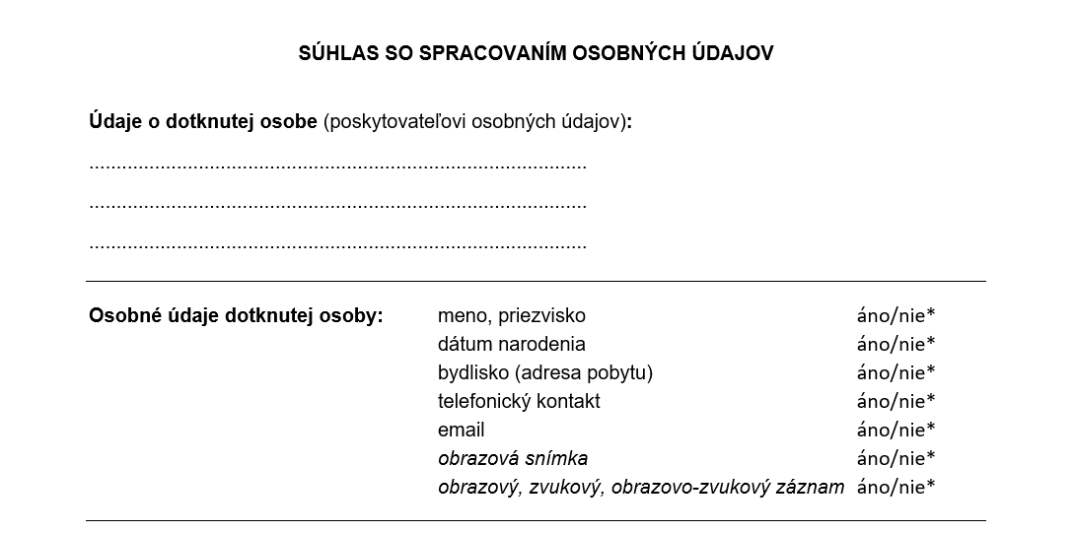

Slide 19
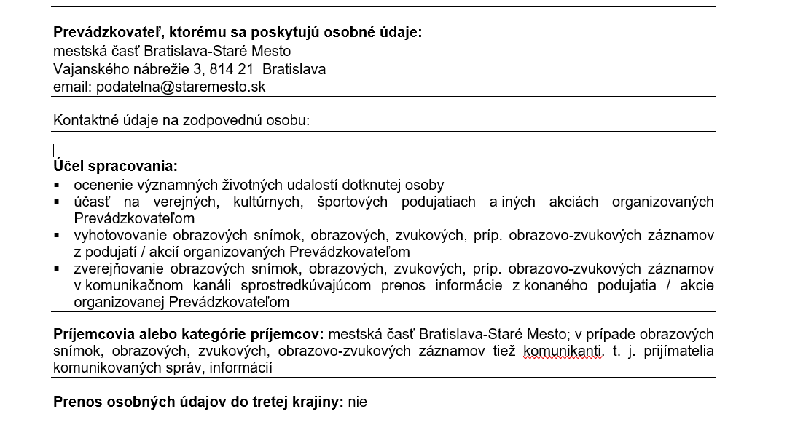

Slide 20
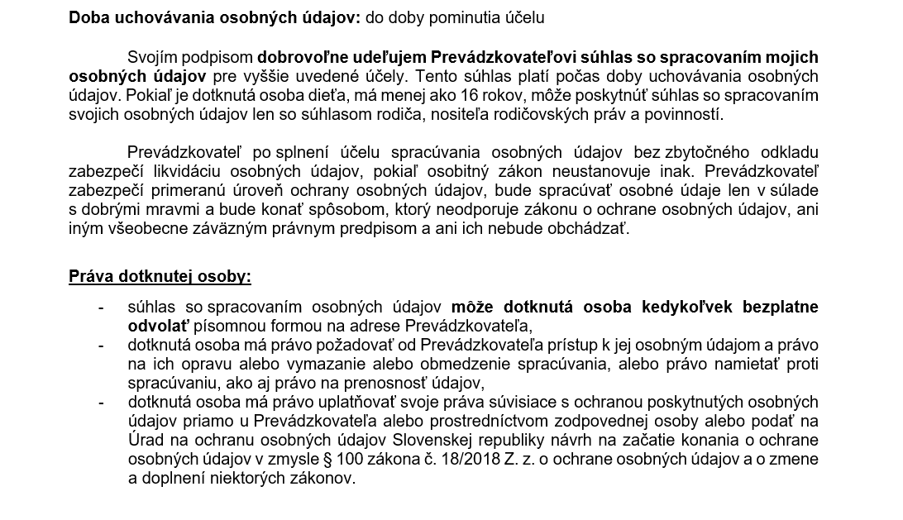

Slide 21
Zákon č. 18/2018 Z. z. o ochrane osobných údajov
Dotknuté osoby
ktorých osobné údaje sú zvyčajne spracúvané v rámci plnenia úloh, sú (v závislosti od konkrétnej spracovateľskej operácie), najmä:
zamestnanci,
fyzické osoby v súčinnosti s organizáciou, pri kontaktovaní v súvislosti s plnením jej úloh,
účastníci verejného obstarávania,
sťažovateľ,
fyzické osoby, s ktorými organizácia uzatvára zmluvu,
zamestnanci dodávateľov tovaru a služieb,
fyzické osoby pohybujúce sa v monitorovanom priestore organizácie,
účastníci výletov a podujatí, ktoré organizácia organizuje,
kandidáti na voľnú / obsadzovanú pozíciu a podobne.

Slide 22
Ďalšie právne predpisy
Verejné obstarávanie -právna úprava v zákone č. 343/2015 Z. z. Zákon o verejnom obstarávaní a o zmene a doplnení niektorých zákonov.
Príloha č.1:
Administratívne sociálne, vzdelávacie, zdravotnícke a kultúrne služby:
Verejná správa, obrana, sociálne zabezpečenie a s tým spojené služby;
Vzdelávacie a školiace (výcvikové) služby;
Organizovanie výstav, veľtrhov a kongresov,
Organizovanie seminárov,
Služby na organizovanie podujatí,
Služby na organizovanie kultúrnych podujatí,
Služby na organizovanie festivalov, Služby na organizovanie večierkov, Služby na organizovanie módnych prehliadok, Služby na organizovanie veľtrhov a výstav.

Slide 23
Ďalšie predpisy
Etický kódex
vydávajú organizácie za účelom sumarizácie základných zásad a pravidiel práce, vystupovania a správania sa zamestnancov organizácie, ktoré sú povinní rešpektovať a preberajú osobnú zodpovednosť za ich dodržiavanie v rámci pracovných povinností, pracovného času i mimo neho. Sú v ňom deklarované najvyššie etické ciele konkrétnej spoločnosti alebo inštitúcie. Obvykle je etický kódex zverejnený nielen v rôznych vnútorných dokumentoch, ale aj v marketingových materiáloch inštitúcie (vrátane internetových stránok), ktoré sú prístupné všetkým klientom i širokému podnikateľskému a spoločenskému prostrediu.
Ochrana práv duševného vlastníctva
právna úprava v zákone č. 185/2015 Z. z. Autorský zákon

Slide 24
Právne vzťahy v oblasti kultúry a ich účastníci
V oblasti kultúry sa utvára celý rad vzťahov, ktoré nie sú upravené normami správneho práva a tiež nie sú predmetom a obsahom verejnej správy. Ide napríklad o
občianskoprávne vzťahy,
finančnoprávne vzťahy,
pracovnoprávne vzťahy a pod.
Kultúrno-osvetová činnosť v sebe zahŕňa množstvo rôznorodých aktivít - poskytovanie metodického poradenstva, podporu záujmovej umeleckej činnosti a neprofesionálnej umeleckej tvorby, realizáciu vzdelávacích, prezentačných a súťažných podujatí v oblasti kultúrno-osvetovej činnosti, vyhľadávanie, uchovávanie, ochranu, sprístupňovanie, dokumentovanie a tvorivé využívanie nehmotného kultúrneho dedičstva.

Slide 25
Pracovnoprávny vzťah zákon č. 311/2001 Z. z. Zákonník práce
Organizácia
↔
zamestnanec, brigádnik
1. pracovná zmluva
(§ 42, zákon č. 311/2001 Z. z. Zákonník práce)
2. dohody o prácach vykonávaných mimo pracovného pomeru (§223- 226)
→ dohoda o vykonaní práce (§226) vymedzená výsledkom
→ dohoda o pracovnej činnosti (§228a) príležitostná činnosť vymedzenú druhom práce
→ dohoda o brigádnickej práci študentov (§ 227- 228a)

Slide 26
Občianskoprávny vzťah
organizácia
↔
účastník podujatia
1. dohoda o výkone dobrovoľníckej činnosti
(§ 6 zákona č. 406/2011 Z. z. o dobrovoľníctve)
2. zmluva o spolupráci
(§51 zákona č. 40/1964 Zb. Občiansky zákonník)

Slide 27
Obchodnoprávny vzťah zákon č. 513/1991 Zb. Obchodný zákonník
organizácia
↔
dodávateľ tovaru a služby
1. ochrana osobných údajov
(zákon č. 18/2018 Z.z., NARIADENIE EURÓPSKEHO PARLAMENTU A RADY (EÚ) 2016/679)
2. zmluva o zabezpečení výkonu činnosti zodpovednej osoby pri ochrane osobných údajov dotknutých osôb,
3. zmluva o dielo,
- zabezpečenie a organizovanie koncertu
- tlač publikácie
(§ 269 ods.2, zákon č. 513/1991 Zb. Obchodný zákonník)

Slide 28
Finančnoprávny vzťah
Dane
Zákon č. 595/2003 Z. z. o dani z príjmov
Dotácie
Ministerstvo kultúry SR ↔ organizácie /žiadateľ/prijímateľ
Zákon č. 299/2020 Z. z. o poskytovaní dotácií v pôsobnosti Ministerstva kultúry SR

Slide 29
Čo by Vám pomohlo?
Čo Vám napadne ako prvé, že Vám chýba k rozvoju Vašich zručností?
Aká téma Vás zaujíma?
Aká praktická otázka Vám najviac vŕta v hlave?
Sú situácie, ktoré sa pravidelne opakujú a máte problém ich vyriešiť?

Slide 30
Pripravujeme kultúrne podujatie
Ohlásenie podujatia:
Oznamovanie o konaní verejného kultúrneho podujatia
Povolenie ohňostrojových prác
Povolenie užívania a zabratia verejného priestranstva
čo nás čaká
na čo nesmieme zabudnúť

Slide 31
Organizácia verejného kultúrneho podujatia Všeobecná úprava
Všeobecná úprava usporadúvania verejných kultúrnych podujatí je obsiahnutá v Zákone Slovenskej národnej rady o verejných kultúrnych podujatiach č. 96/1991 Zb.
Za verejné kultúrne podujatia (ďalej len „podujatie“) sa podľa tohto zákona rozumejú verejnosti prístupné:
divadelné, filmové a iné audiovizuálne predstavenia,
koncerty, hudobné a tanečné produkcie,
výstavy diel výtvarných umení, diel úžitkového umenia a prác ľudovej výtvarnej tvorivosti,
festivaly a prehliadky v oblasti kultúry a umenia,
tanečné zábavy a iné akcie v oblasti spoločenskej zábavy.

Slide 32
1. utvorenie vhodných podmienok na uskutočnenie podujatia,
2. zachovanie poriadku počas jeho priebehu,
3. dodržiavanie príslušných autorskoprávnych, daňových, zdravotno-hygienických, požiarnych, bezpečnostných a iných právnych predpisov,
4. umožnenie výkonu dozoru na to oprávneným orgánom.
Obec môže navrhnúť usporiadateľovi iné miesto na konanie podujatia, než sa uvádza v oznámení, ak sa má konať podujatie mimo priestorov alebo priestranstiev, ktoré sa na takýto účel obvykle používajú. Obec môže zakázať podujatie, ktoré sa má konať na mieste, kde by jeho účastníkom hrozilo závažné nebezpečenstvo pre ich zdravie alebo kde by konanie podujatia obmedzovalo verejnú dopravu alebo zásobovanie obyvateľstva. Obec je oprávnená dozerať, či sa podujatie koná v súlade s oznámením. Osoba, ktorú obec výkonom dozoru písomne poverila (ďalej len „dozorný orgán“), upozorní usporiadateľa na zistené nedostatky a upovedomí ho o tom, aké následky môže mať ich neodstránenie. Ak sa na podujatí porušujú ľudské práva a slobody, dozorný orgán podujatie zakáže, resp. ho preruší. Podujatie možno zakázať aj z toho dôvodu, že sa jeho konanie neoznámilo obci alebo by bolo v rozpore so zákonom. Dozorný orgán oznámi rozhodnutie o zákaze podujatia alebo o jeho prerušení usporiadateľovi ústnym vyhlásením. Písomné vyhotovenie tohto rozhodnutia treba doručiť usporiadateľovi do troch dní. Opravný prostriedok proti rozhodnutiu o zákaze alebo prerušení podujatia nemá odkladný účinok.
Usporiadateľovi, ktorý je právnickou osobou, môže obec za nesplnenie oznamovacej povinnosti, za usporiadanie podujatia, ktoré bolo zakázané, ako aj za porušenie iných povinností usporiadateľa uložiť pokutu do 331 euro.

Slide 33
TLAČIVÁ
Oznámenie o konaní verejného kultúrneho podujatia
Žiadosť na osobitné užívanie verejného priestranstva

Slide 34
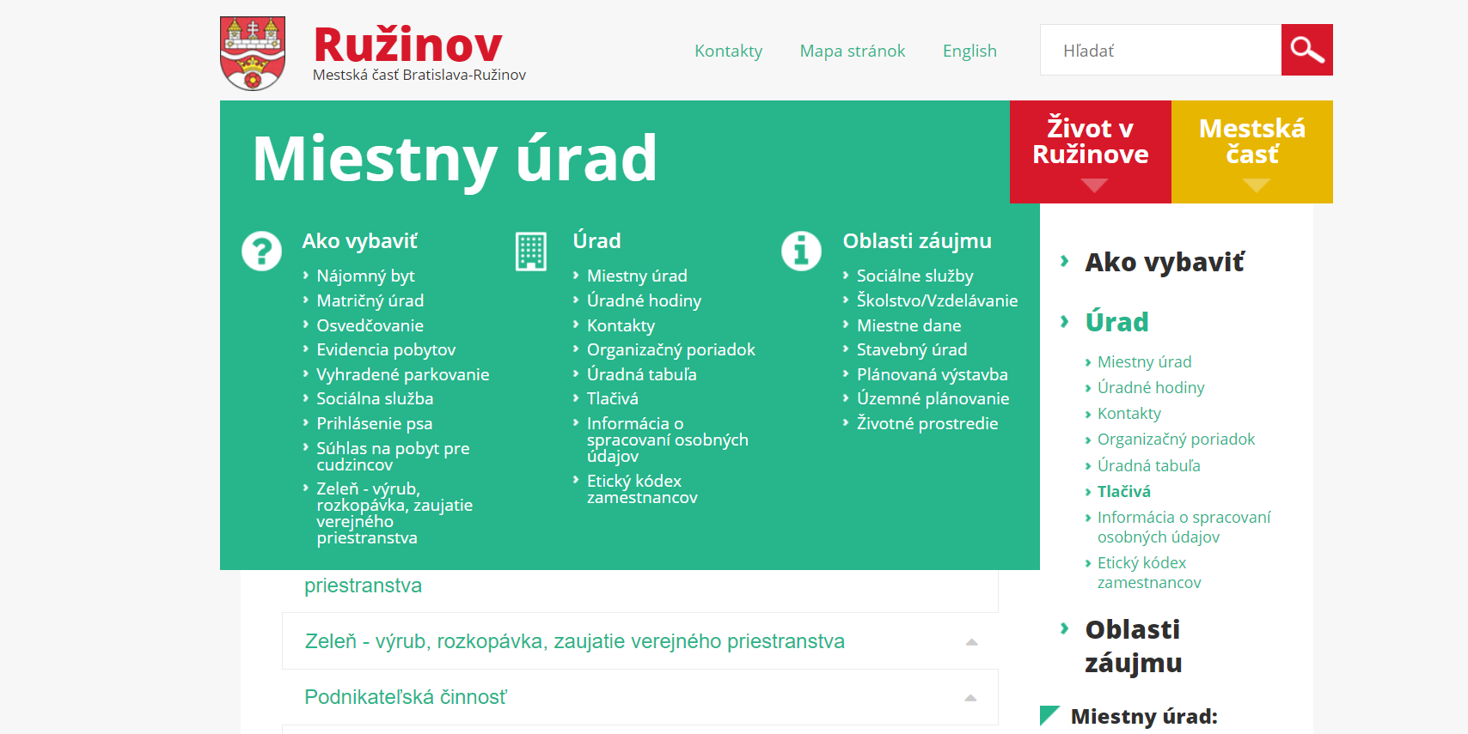

Slide 35
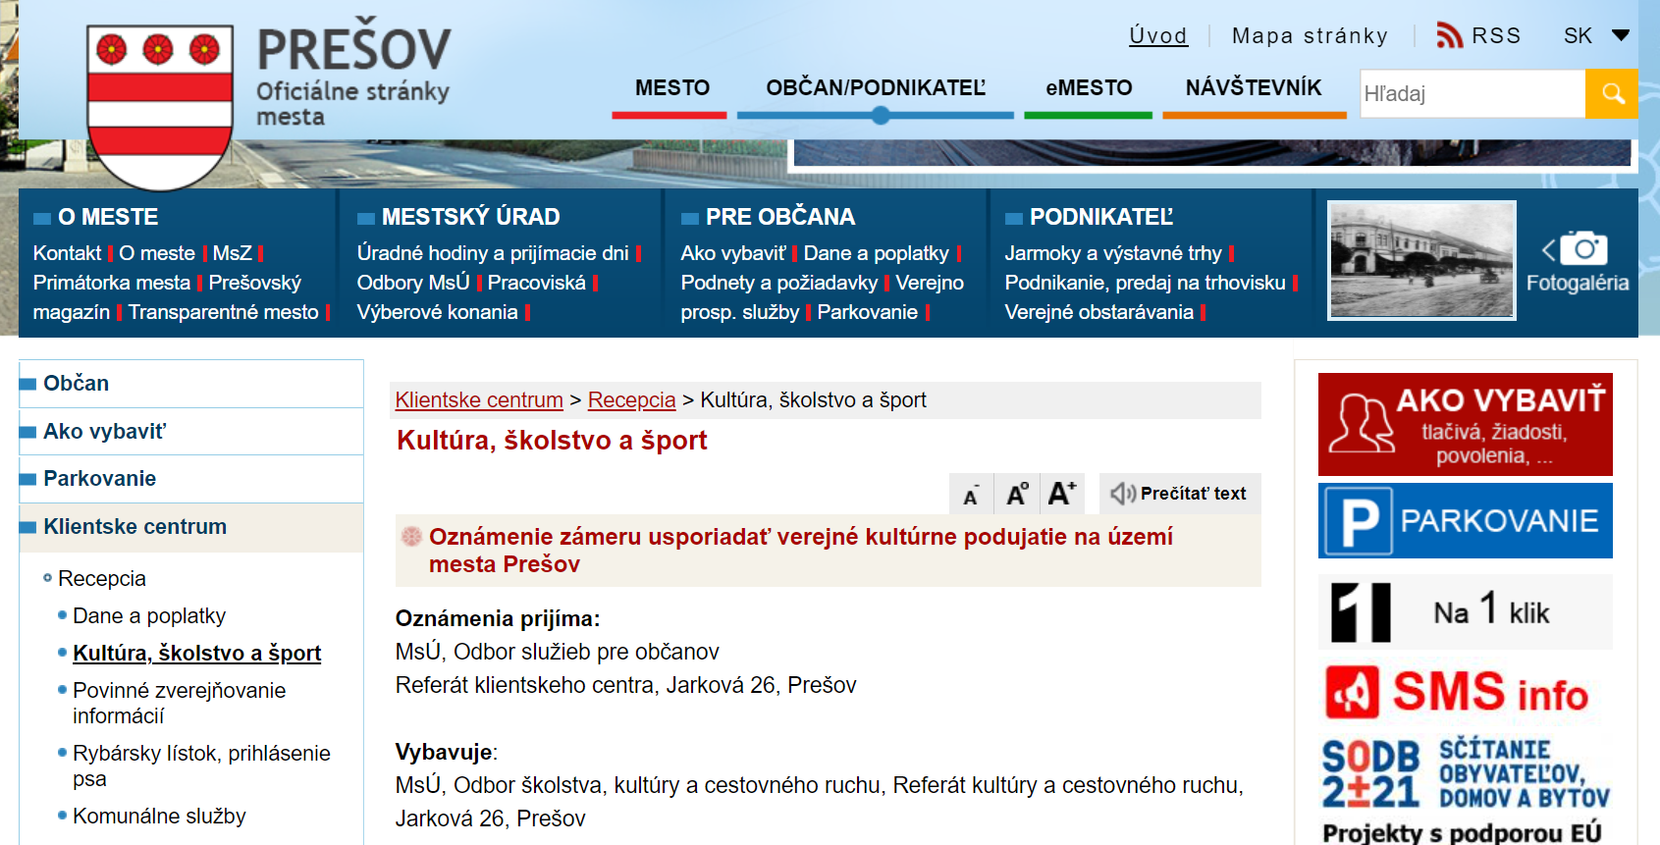

Slide 36
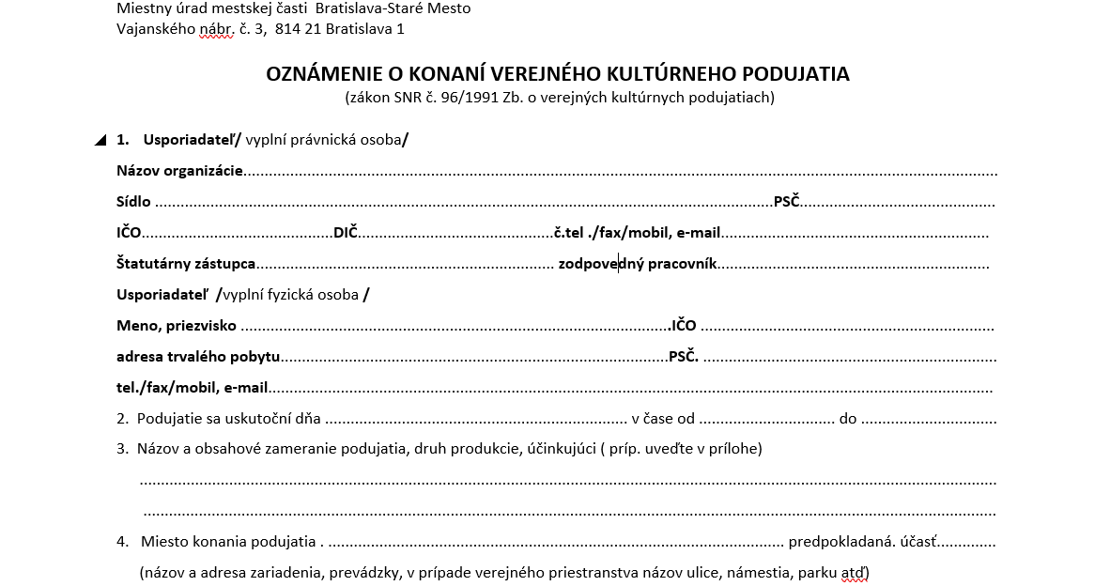

Slide 38
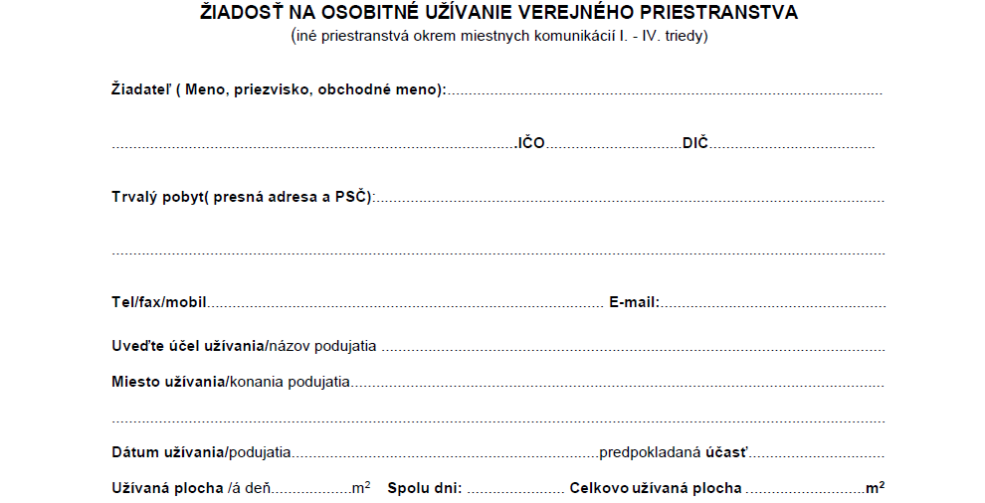

Slide 39
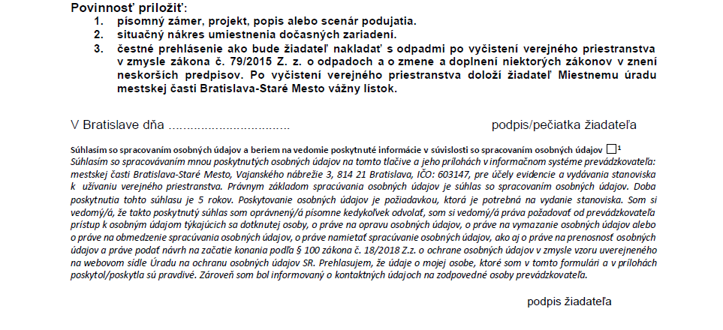

Slide 40
Zakázanie verejného kultúrneho podujatia
hrozilo závažné nebezpečenstvo pre ich zdravie alebo kde by konanie podujatia obmedzovalo verejnú dopravu alebo zásobovanie obyvateľstva.
Podľa § 98 ods. 1 Stavebného zákona
z toho dôvodu, že sa jeho konanie neoznámilo obci alebo by bolo v rozpore s týmto zákonom
Podľa § 6 ods. 2 zákona o VKP

Slide 41
Ďakujem za pozornosť
Andrea Derfényiová

